Slide 1
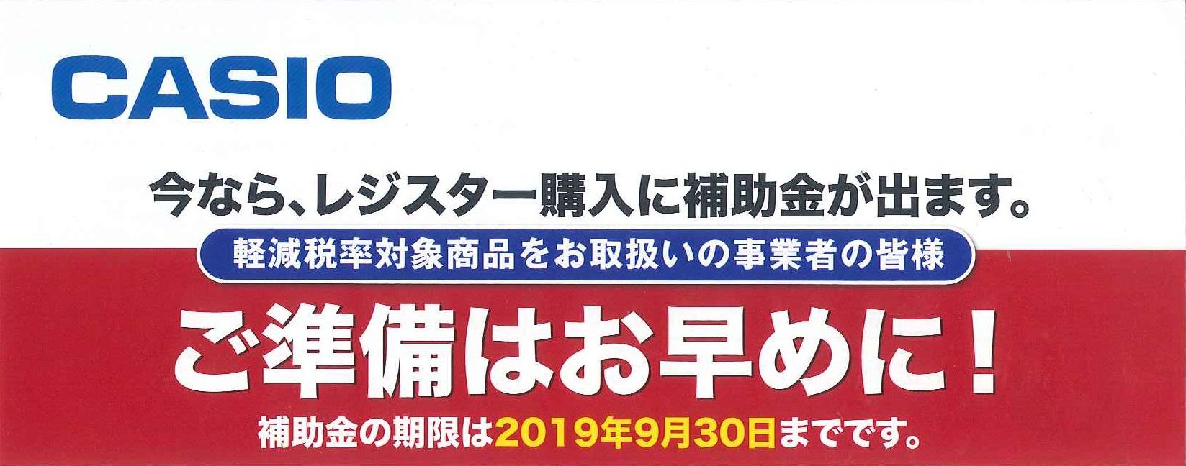
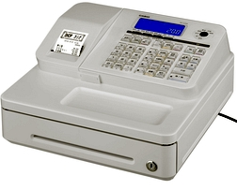
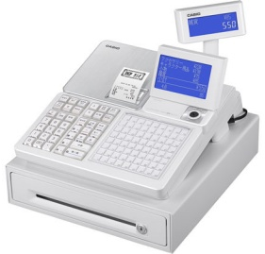
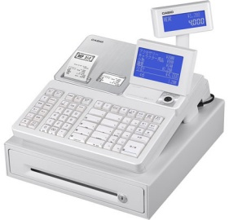
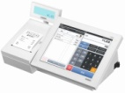
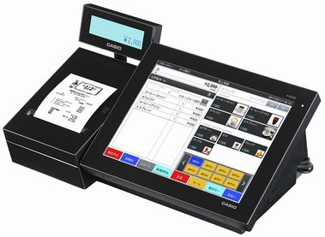
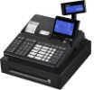
平成31年10月から消費税の軽減税率制度が実施されます。
消費税率10％への引上げにあわせて、低所得者に配慮する観点から、対象品目
「酒類・外食を除く飲食料品」については軽減税率(8%)が適用されます。
現在ご使用中のレジスターは複数税率（軽減税率）に対応していますか？
対応していないレジスターについては、一定の要件を満たす場合に補助が
受けられます（軽減税率対策補助金 補助率：導入費用の原則3/4）。
＊軽減税率対策補助金について詳しくは軽減税率対策補助金事務局ホームページ URL: kzt-hojo.jpをご覧下さい。
選ばれています！カシオの補助金対象レジスター
小売店・飲食店向け
飲食店向け
SR-S200
SR-C550-4S
オープンプライス
１シートサーマルプリンタ
オープンプライス
１シートサーマルプリンタ
10部門 / 600PLU
4部門 / 2500PLU
ヨコ型領収証発行
タッチキー
電子店名スタンプ対応
ヨコ型領収証/店名スタンプ
(ホワイト)
スマートフォン連携
(ホワイト)
(ブラック)
スマートフォン連携
特別
価格
34,000
+税
特別
価格
49,000
+税
小売等 幅広い業種で
幅広い業種に対応
SR-S4000-20S
V-R200+キャッシュドロア
オープンプライス
２シートサーマルプリンタ
オープンプライス
10.4型タッチパネル
20部門 / 5000PLU
高い拡張性
ヨコ型領収証発行
(ホワイト, DL-2534)
ネットレジ対応
電子店名スタンプ対応
電子店名スタンプ対応
(ホワイト)
(ブラック)
スマートフォン連携
(ブラック, ドロア:DL-2533)
特別
価格
49,000
+税
特別
価格
230,000
+税
※各機種とも、店名スタンプ及び各種設定・操作説明料金は別途お見積となります

Slide 2
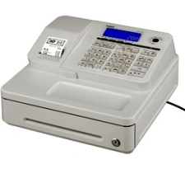
SR-S200
代理申請協力店番号：K1658

